Slide 1
AUTO GENERATE NAME & EVENT TRIGGER
& FRAMESET OBJECT

Slide 2
AUTO GENERATED NAME
Business Object 생성 시, Name 을 사용자가 Key-In 하는 것이 아니라, System에서 자동으로 채번되는 일련번호를
사용하기 위해 Programming으로 구현하는 것이 아니라 Configuration에 대한 방법을 설명한다.
( Oracle의 Sequence Object와 유사한 기능. )
Type : Document
Name : DOC-001
Create Business Object
Type : Document
Name : DOC-003
Create Business Object
Type : Document
Name : DOC-004
Create Business Object
Configuration 순서.
“eService Object Generator” Type의 Business Object 생성
“eService Number Generator” Type의 Business Object 생성
“eService Number Generator” Relationship 생성. ( From : eService Object Generator, To : eService Number Generator
WEB-FORM , Command(Create Object) 수정 또는 관련 프로그램 수정.

Slide 3
AUTO GENERATED NAME
Type : eService Object Generator
Policy : eService Object Generator
Vault : eService Administration
Attribute
eService Name Prefix
eService Name Suffix
eService Retry Count
eService Safety Vault
eService Processing Time Limit
eService Safety Policy
Type : eService Number Generator
Policy : eService Number Generator
Vault : eService Administration
Attribute
- eService Next Number
<<Relationship>>
eService Number Generator
eService Number Generator는 시작할 일련번호를 지정 및 저장하는 역할을 한다.
Object가 Auto name으로 생성될 때 마다 eService Next Number가 증가하는 걸 확인할 수 있음.
eService Number Generator를 새로 생성할 때는 Auto Name을 적용할 Business Type의 Symbolic Name으로 사용.
Ex) csdDocument에 적용하기 위해서는 type_csdDocument로 해야 한다.
eService Object Generator는 auto name 시 사용할 환경설정을 지정한다.
Prefix와 Suffix는 Auto Name 생성 시 앞/뒤 자리에 붙일 접미사/접두사를 지정한다.
( Prefix 가 ‘DOC-’으로 지정하면 Auto name 생성 시 DOC-00001 과 같이 생성된다. )
Retry Count는 10정도로 지정하며 Processing Time Limit은 60정도로 지정.
Safety Vault는 eService Administration으로 지정.
Safety Policy는 적용할 Policy의 Symbolic Name을 지정한다. ( EX : policy_csdDocument )
eService Number Generator와 eService Object Generator를 생성하면 두 Business Object 사이에
‘eService Number Generator’라는 Relationship을 Connect 한다.

Slide 4
AUTO GENERATED NAME
eService Number Generator 적용방법
WEB-FORM
WEB-FORM 정의 시 Name Field 부분의 Setting 값을 지정한다.
Setting Key : Name Field
Setting Field : autoName( Object Name을 자동생성), keyin, both
2. emxForm.jsp, emxCreate.jsp를 HREF로 갖고 있는 Command의 HREF의 PARAMETER에 nameField 파라미터 추가
ex) emxCreate.jsp?nameField=autoName&…..
3. API를 활용한 적용방법.
com.matrixone.apps.domain.util.FrameworkUtil의 static method인 autoName을 호출한다.
autoName 메소드의 파라미터인 type과 policy를 지정하고 호출하면, Object가 생성되고 Object ID를 리턴한다.
autoName 메소드는 Overload되어 있으므로, API를 통해 확인필요.
호출 시 주의점은 type과 policy를 PARAMETER로 넘길 때 type 또는 policy 명으로 해야하는지,
Symbolicy name으로 해야하는지 확인하기 바람. ( 기억이 가물가물 함. )

Slide 5
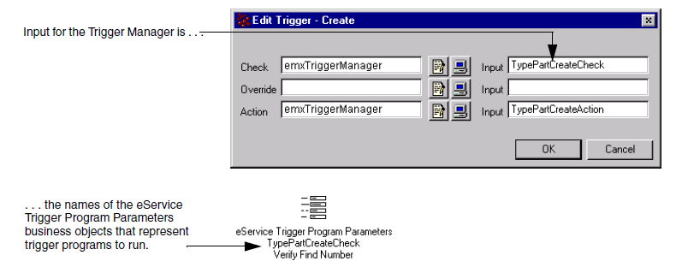
EVENT TRIGGER
ENOVIA에서는 Business Object의 Event ( Create, Delete, Modify, Connect , Promote…) 발생 시
지정된 JPO의 Method를 호출하여 Program을 실행할 수 있는 Trigger 기능이 제공된다.
Trigger를 통해서 자동화된 Business Logic을 구현하고 OOTB 기능을 Customize 할 수 있는 방법을 제공한다.
Check : Event가 발생하기 전에 실행.
Override : 발생할 Event를 Override함. 메소드가 0을 리턴할 경우 이벤트는 Override되지 않으며, 실제 Event가 발생함.
0이 아닌 숫자를 리턴하는 경우에는 실제 Event가 발생하지 않는다.
Action : Event 발생 후 실행.
Input : 호출할 Program과 Method가 지정된 eService Trigger Program Parameters 오브젝트의 Name을 지정.
emxTriggerManager : Trigger를 호출 및 관리할 JPO를 지정한다. ( emxTriggerManager는 OOTB에서 제공되는 JPO )
Customize가 필요할 경우 별도의 JPO를 작성하고 emxTriggerManager 대신에 사용할 수 있다.

Slide 6
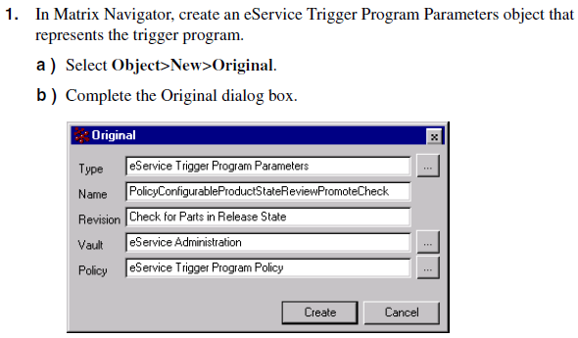
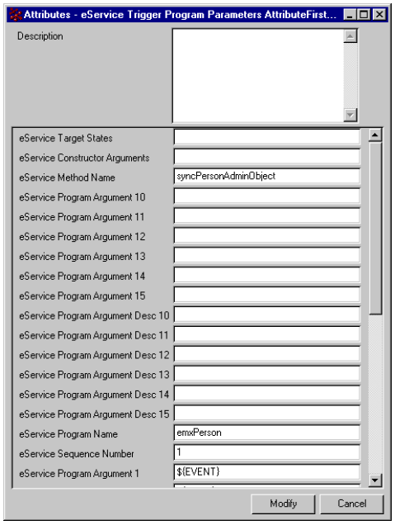
EVENT TRIGGER
Name은 Type등에서 정의한 Trigger의 Input으로 입력
Revision은 해당 Trigger에서 복수의 JPO를 호출할때
구분자로 사용된다.
eService Program과 Method는 호출할 JPO와 Method.
eService Program Argument1은 Method에서 전달받을
Parameter로 ${EVENT}와 같은 매크로 및 String을 지정할 수
있다. Macro는 다음 장 참조.
JPO의 METHOD PARAMETER는 Context와 String 배열로
구성되고 Argument뒤에 있는 숫자는 배열의 Index.
Argument1이면 String 배열의 첫번째 Index( 0 )에 해당
값이 전달된다.

Slide 7
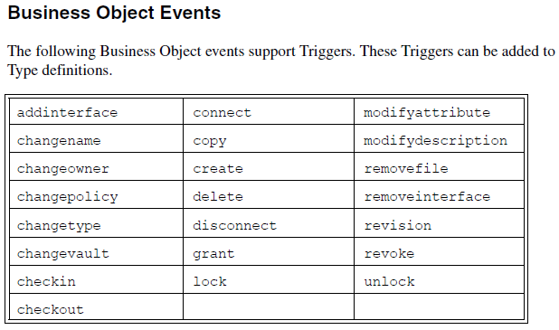
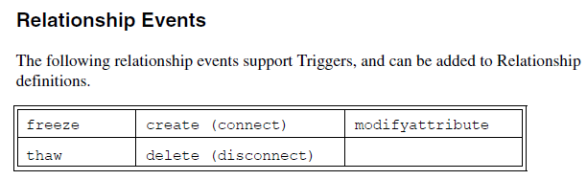
EVENT TRIGGER

Slide 8
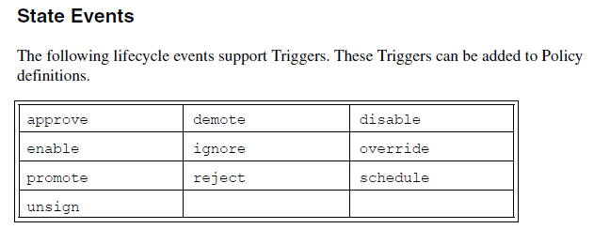

EVENT TRIGGER

Slide 9
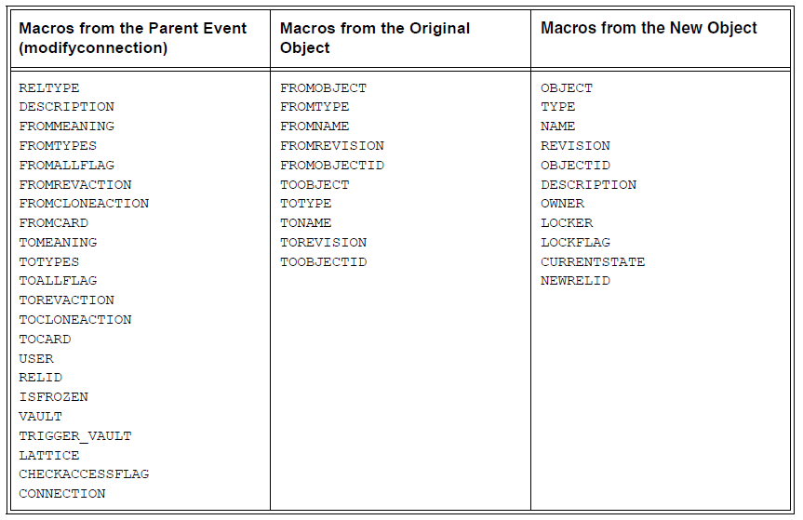
EVENT TRIGGER
Trigger Macro ( 일부 예시이며, 자세한 내용은 Application Developer Guide의 Trigger Macro 참조 )

Slide 10
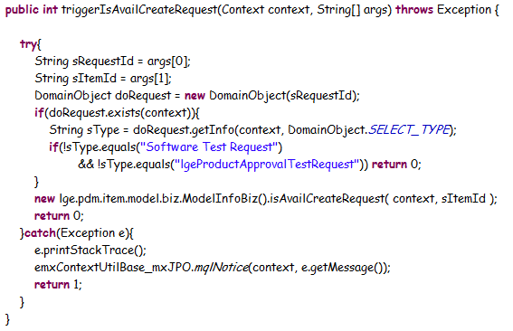
EVENT TRIGGER
JPO EXAMPLE
Args는 eService Program Argument1, 2를 의미.
Trigger Object는 Promote 및 Demote가 가능. ( Policy의 State가 Active와 Inactive로 구분 Active인 경우만 실행됨.)
Active 상태에서 Trigger를 Skip하고 싶은 경우에는 MQL로 Trigger Off를 실행하면 됨.
종료 후 다시 Trigger On을 수행.

Slide 11
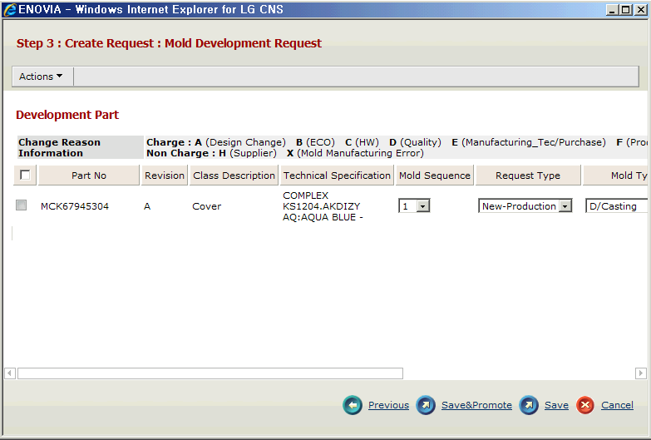
FRAMESET OBJECT
Enovia의 Platform 기반으로 위와 같이 Header, Content, Footer로 구성된 Web Application을 구현할 때 WEB-FORM, TABLE을 사용하여 개발하지만, 일반적인 JSP로 구현할 경우 Header, Content, Footer를 구성하기 위해 Framesetobject를 제공한다.

Slide 12
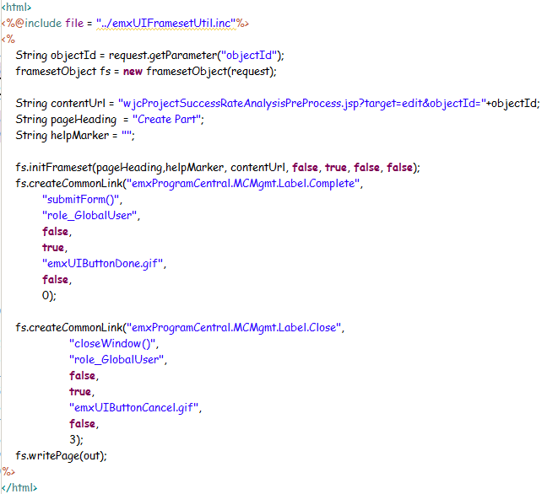
FRAMESET OBJECT
initFrameset
pageHeading : Header Title
helpMarker : N/A
contentURL : Content Page 주소
usePrinterFriendly : Print Icon 생성 여부
isDialogPage : Dialog(POPUP) 페이지 여부
ShowPagination : Pagination 표시 여부
ShowConversion : N/A
createCommonLink
displayString : 버튼 또는 커맨드 Title
Href : 링크 주소
roleList : 접근가능한 Role List
Popup : 팝업 여부
isJavascript : HREF가 JAVASCRIPT인지 여부
iconImage : ICON IMAGE 경로
isTopLink : Header에 표시할지 Footer에 출력할지.

